Slide 1
Разработка алгоритмов нелинейной фильтрации на основе идентификации линейных по параметрам моделей
Выпускник Елкин Д.А.
Руководитель работы Фурсов В. А.

Slide 2
Цель работы
Целью настоящей работы является разработка алгоритма нелинейной фильтрации на основе идентификации линейной по параметрам модели. А также написание программного обеспечения и проведение экспериментального, наглядного иллюстрирования качества восстановления изображений с помощью данного алгоритма.

Slide 3
Задачи
Проанализировать проблемы улучшения качества изображений;
Разработать технологию построения нелинейных фильтров на основе идентификации линейной по параметрам модели;
Провести экспериментальные исследования по восстановлению изображений с помощью разработанного алгоритма;
Визуально сравнить качество работы алгоритма с работой линейного фильтра.

Slide 4
Алгоритм идентификации
Линейный КИХ-фильтр:
Отсчеты и параметры в векторном виде:
Линейный КИХ-фильтр в матричном виде:
Задача заключается в том, чтобы по одной реализации (фрагменту изображения) построить оценку вектора параметров с по доступным для непосредственного наблюдения -матрице и -вектору , при неизвестном -векторе ошибок

Slide 5
Нелинейная фильтрация на основе идентификации линейной по параметрам модели
Для изучения была выбрана маска размером 5x5:
и функция вида:
Тогда для данной маски, уравнение выходного сигнала будет иметь следующий вид:
где — идентифицируемые параметры;
— среднее значение яркости пикселей изображения с индексом соответствующим значению в маске, т.е. равноудаленные от центра маски значения.
Тогда по простой формуле находится оценка вектора решений:
6 | 5 | 4 | 5 | 6
5 | 3 | 2 | 3 | 5
4 | 2 | 1 | 2 | 4
5 | 3 | 2 | 3 | 5
6 | 5 | 4 | 5 | 6

Slide 6
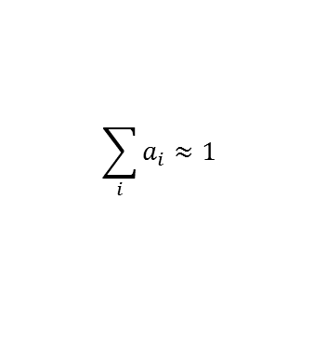

Принцип работы программного средства (Программа 1)
Начало
Конец
Считывание картинки
Построение карты разности
Обесцвечивание изображения
Восстановление изображения
нет
да
Размытие
$$\sum_{i}{a_{i}}≈1$$
Выбор случайных областей для составления системы уравнений
Решение СЛАУ
нет
$$rang\left(X\right)=16$$
да

Slide 7
Принцип работы программного средства (Программа 2)
Начало
Конец
Считывание картинки
Восстановление с помощью линейного фильтра
Обесцвечивание изображения
Идентификация параметров для линейного фильтра
Размытие
Восстановление с помощью найденных параметров

Slide 8
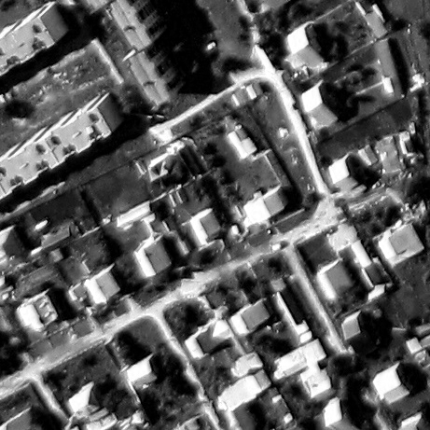

Исходное тестовое и размытое изображения

Slide 9


Восстановленные изображения
Нелинейный фильтр
Линейный фильтр

Slide 10


Исходное контрольное и размытое изображение

Slide 11


Изображения восстановленные фильтрами, с уже найденными параметрами
Нелинейный фильтр
Линейный фильтр

Slide 12
Выводы
По представленным результатам можно судить о преимуществе использования нелинейного фильтра перед линейным:
границы объектов, при восстановлении с помощью нелинейного фильтра более четкие, чем при восстановлении линейным фильтром.
Также следует отметить удобство и простоту использования алгоритма идентификации параметров модели для задачи восстановления изображений.
Среди недостатков стоит отметить, что в работе не учтено влияние, наличие и появление шума на изображении.

